Slide 1
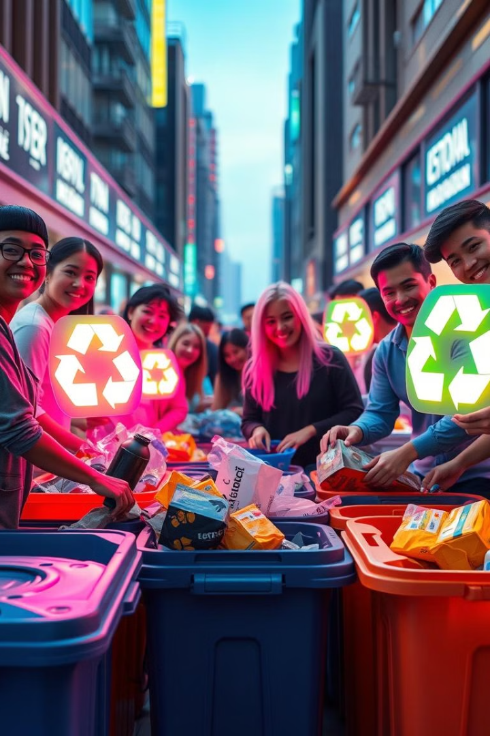
Separação e descarte de lixo reciclável
A separação e o descarte adequado do lixo reciclável são fundamentais para reduzir o impacto ambiental e preservar os recursos naturais. Essa prática simples pode fazer uma grande diferença no cuidado com o nosso planeta.
VT
por Victoria Tonini

Slide 2

Por que é importante separar o lixo?
Preservação de Recursos
Redução de Resíduos
A reciclagem evita o desperdício de matérias-primas valiosas, reduzindo a necessidade de extrair novos recursos naturais.
Ao separar o lixo, menos materiais vão parar em aterros sanitários e lixões, diminuindo a poluição e o acúmulo de lixo.
Economia de Energia
Geração de Renda
O processo de reciclagem consome menos energia do que a produção de novos materiais a partir de matérias-primas virgens.
A coleta seletiva e a reciclagem geram oportunidades de trabalho e renda para cooperativas e catadores de materiais recicláveis.

Slide 3
Tipos de resíduos recicláveis
Papel e Papelão
Plásticos
Metais
Jornais, revistas, embalagens de papelão e caixas em geral.
Garrafas, embalagens, sacos e recipientes diversos.
Latas de alumínio, latinhas, fios e peças metálicas.

Slide 4
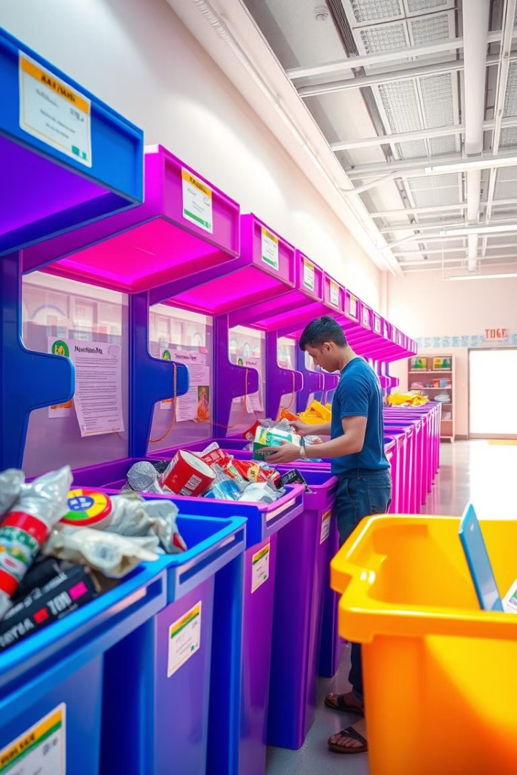
Como separar corretamente os resíduos
1
Lixeiras Identificadas
2
Limpar Embalagens
Lave e remova rótulos de embalagens antes de descartar.
Utilize lixeiras devidamente identificadas para cada tipo de resíduo.
3
Evite Contaminação
4
Acondicionar Adequadamente
Mantenha os diferentes tipos de lixo separados para evitar contaminação.
Armazene os resíduos em sacos ou recipientes apropriados.

Slide 5
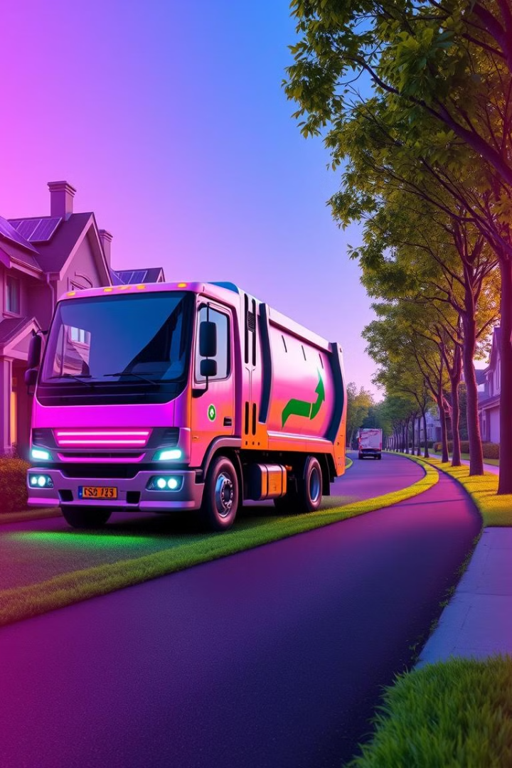



Coleta seletiva de lixo
Separação
Realizar a separação do lixo em casa, utilizando lixeiras identificadas.
Acondicionamento
Acondicionar os resíduos em sacos ou recipientes apropriados.
Coleta
Aguardar a coleta seletiva realizada pelos serviços públicos ou privados.

Slide 6
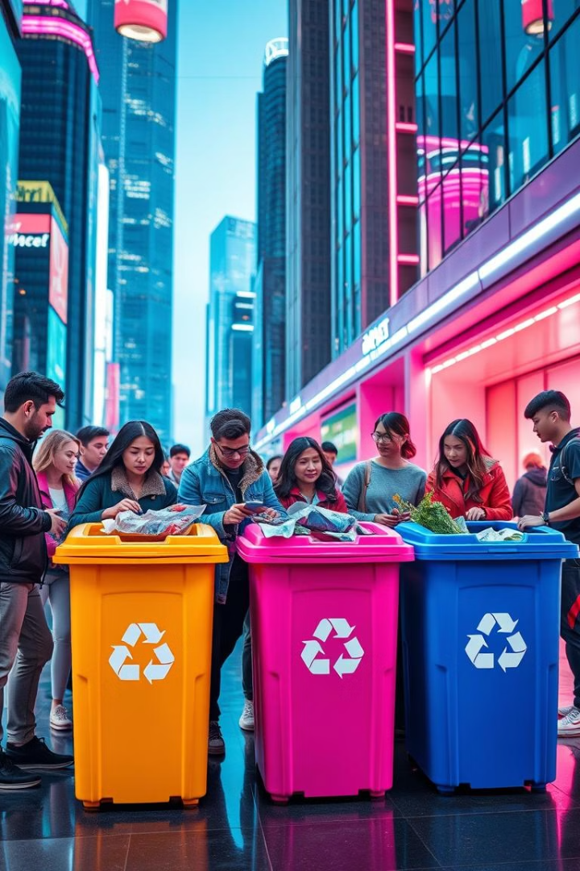



Descarte responsável de lixo reciclável
Lixeiras Adequadas
Descartar os resíduos em lixeiras específicas para cada tipo de material.
Coleta Seletiva
Aguardar a coleta seletiva realizada pelos serviços públicos ou privados.
Encaminhamento à Reciclagem
Garantir que o lixo reciclável seja encaminhado para a reciclagem.

Slide 7

Benefícios da reciclagem para o meio ambiente
1
Redução de Resíduos
Menos lixo é enviado para aterros sanitários, diminuindo a poluição e o impacto ambiental.
2
Preservação de Recursos
A reciclagem evita o desperdício de matérias-primas, economizando energia e recursos naturais.
3
Mitigação das Mudanças Climáticas
A reciclagem reduz as emissões de gases de efeito estufa, contribuindo para a sustentabilidade.

Slide 8
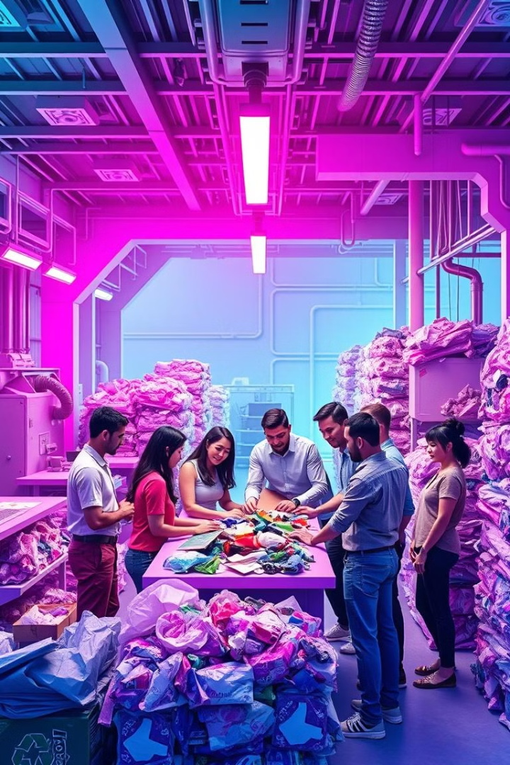
Iniciativas e políticas públicas de gestão de resíduos
Coleta Seletiva Municipal
Programas de coleta de lixo reciclável realizados pelas prefeituras.
Logística Reversa
Sistemas de retorno de embalagens e produtos após o uso.
Educação Ambiental
Iniciativas de conscientização e ensino sobre a importância da reciclagem.
Políticas de Resíduos Sólidos
Leis e regulamentações que fomentam a gestão adequada de resíduos.

